Slide 1

Chapter 0-1
Java 프로젝트
WHATEVER YOU WANT, MAKE IT REAL.
박지호

Slide 2
목표 | Java 프로젝트
JDK란?
JDK 설치하기
{
}

Slide 3




강의 | JDK란?
프로그래밍 언어

Slide 4
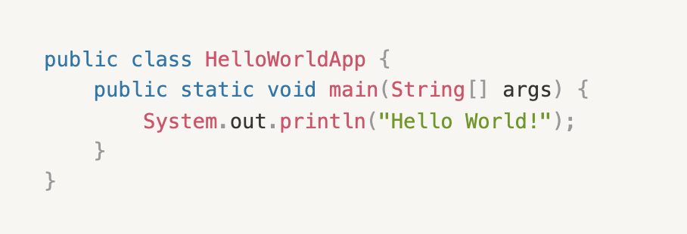
강의 | JDK란?
Java = High Level Language
프로그래밍 언어
사람이 이해하기 쉬운 형태의 프로그래밍 언어

Slide 5

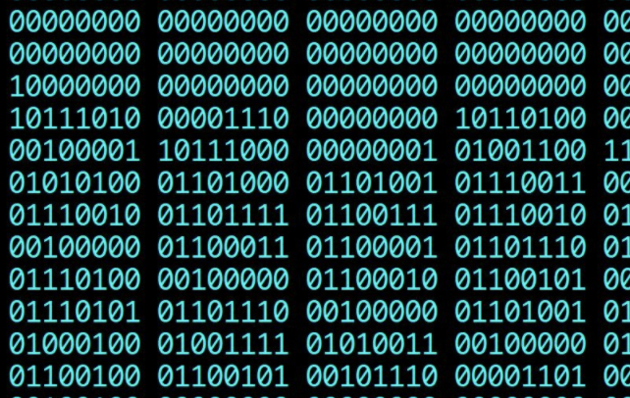
강의 | JDK란?
기계어
컴퓨터가 이해할 수 있는 언어

Slide 6

강의 | JDK란?
Java 언어를 컴퓨터가 이해하는 언어로 바꿔줘야 한다.

Slide 7
강의 | JDK란?
JVM – JRE – JDK

Slide 8
강의 | JDK란?
JVM – Java Virtual Machine
JRE – Java Runtime Environment
JRE에는 JVM과 JVM이 사용하는 라이브러리 등을 포함
Java Bytecode

Slide 9

강의 | JDK란?
Java 코드를 Java Bytecode로 만드는 과정 - 컴파일
Java Development Kit
+ JRE

Slide 10
강의 | JDK란?
JDK
JRE
Library, etc.
java, javac
JVM

Slide 11
강의 | JDK란?
Java Bytecode
Java Bytecode를 만드는데 꼭 Java를 쓸필요는 없다. (ex: kotlin)

Slide 12
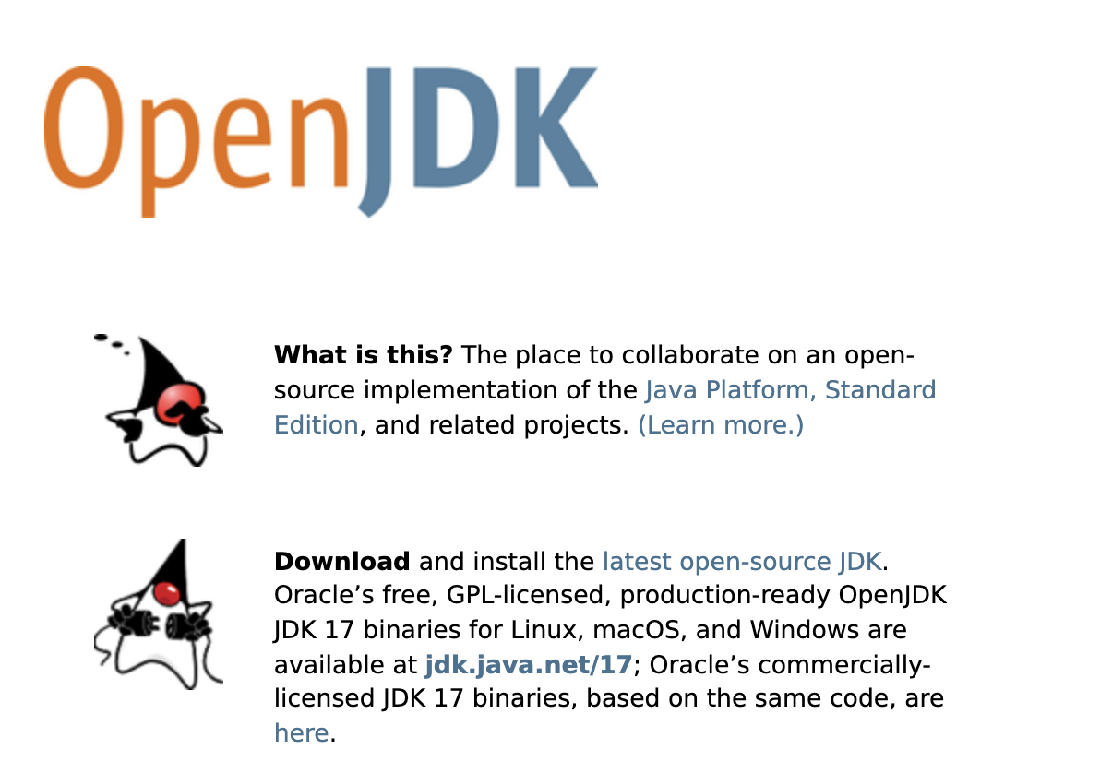
강의 | JDK 설치하기

